Slide 1



bonnes pratiques de codage
Let’s start!

Slide 2



Plan
1
Qu'est-ce qu'une bonne pratique de codage ?
2
Pourquoi est-il important de suivre ces pratiques ?
3
Quelles sont les meilleures pratiques à adopter pour écrire un code propre et maintenable ?
4
Conclusion

Slide 3
Qu'est-ce qu'une bonne pratique de codage ?
Une bonne pratique de codage est un ensemble de règles et de techniques qui permettent d'écrire un code propre, lisible et maintenable. Elle consiste à utiliser des noms de variables explicites, structurer le code de manière logique, éviter la duplication, et documenter les parties complexes. L’objectif est de rendre le code facile à comprendre, à modifier, et à corriger, non seulement pour soi-même, mais aussi pour d’autres développeurs qui pourraient travailler sur le même projet.

Slide 4
Pourquoi est-il important de suivre ces pratiques ?
Il est important de suivre les bonnes pratiques de codage car elles permettent d'améliorer la lisibilité et la compréhension du code, facilitant ainsi la collaboration entre développeurs. Elles rendent également le code plus facile à maintenir et à modifier au fil du temps, réduisant ainsi le risque d'erreurs et de bugs. En suivant ces pratiques, on peut créer des programmes plus fiables, évolutifs, et durables.

Slide 5


Quelles sont les meilleures pratiques à adopter pour écrire un code propre et maintenable ?
Albert

Slide 6

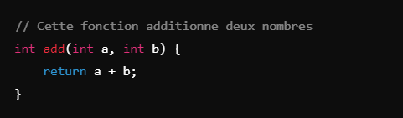
1
Commentaries
Il est important d’écrire des commentaires dans le code pour expliquer ce que fait chaque partie. Cela aide à comprendre le code plus rapidement.

Slide 7

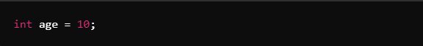

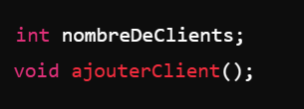
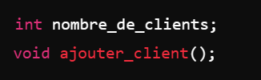
2
Nommer les variables et fonctions de manière descriptive
Utilisez des noms de variables qui décrivent leur but au lieu de caractères ou de chiffres aléatoires.
Conventions de style :
CamelCase
snake_case
c

Slide 8
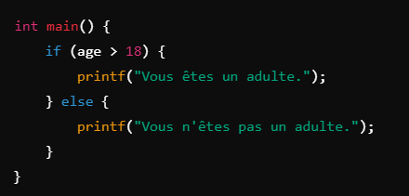
3
Organisation du Code
Assurez-vous que le code est bien structuré en utilisant des espaces et des indentations. Cela facilite la lecture du code.

Slide 9
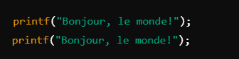

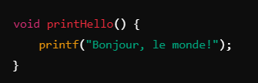
4
Éviter la Duplication de Code
Essayez toujours d’écrire des fonctions pour éviter de répéter le même code à plusieurs endroits. Cela facilite la maintenance.

Slide 10
5
Tester le Code
Testez toujours le code pour vous assurer qu'il fonctionne correctement dans tous les cas possibles.

Slide 11
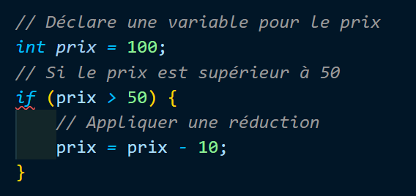
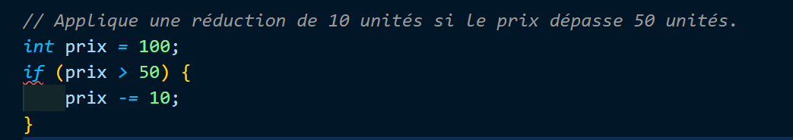
6
Écrire des commentaires pertinents.
Les commentaires n'ajoutent aucune information utile que le code ne fournit déjà. Ils sont redondants.
Ici, le commentaire explique la logique métier derrière le code plutôt que simplement répéter ce que le code fait.

Slide 12
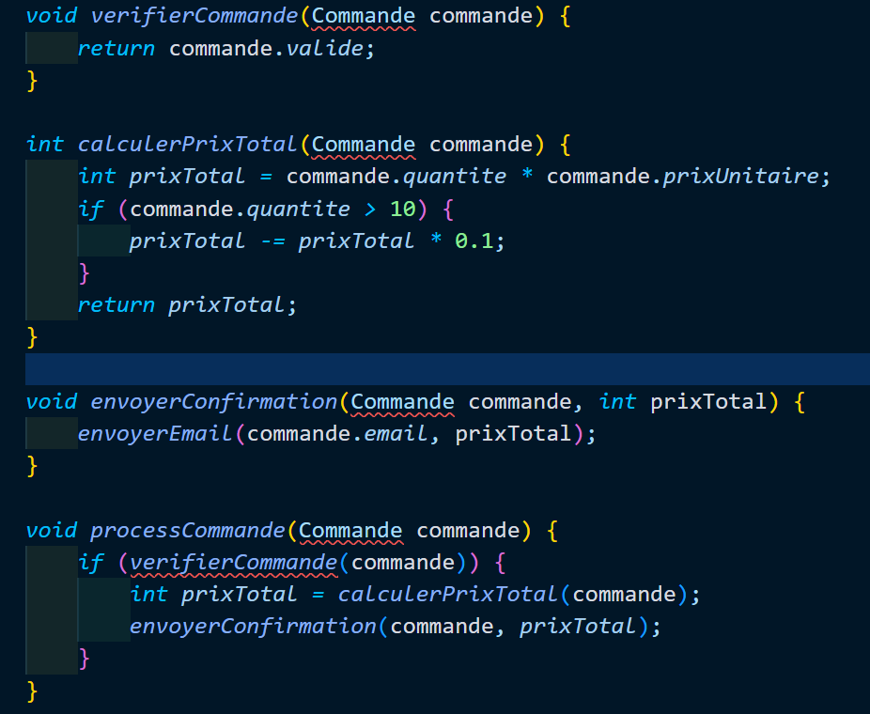
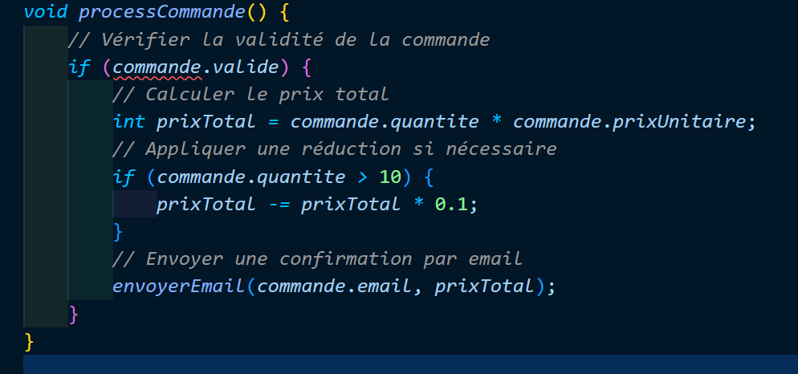
7
Utiliser des fonctions courtes et modulaires

Slide 13
Conclusion
En appliquant les meilleures pratiques de codage, telles que l'utilisation de commentaires clairs, des noms explicites, et une organisation soignée du code, nous garantissons un code plus lisible et facile à maintenir. Ces pratiques améliorent la qualité et la fiabilité du code tout en facilitant sa gestion et sa collaboration future. Adopter ces principes est essentiel pour créer des solutions durables et efficaces.

Slide 14
Thank
you!

